Slide 1


LightNE: A Lightweight Graph Processing System for Network Embedding
用于网络嵌入的轻量级图形处理系统
答辩学生：赵景林
明德厚学 求是创新

Slide 2


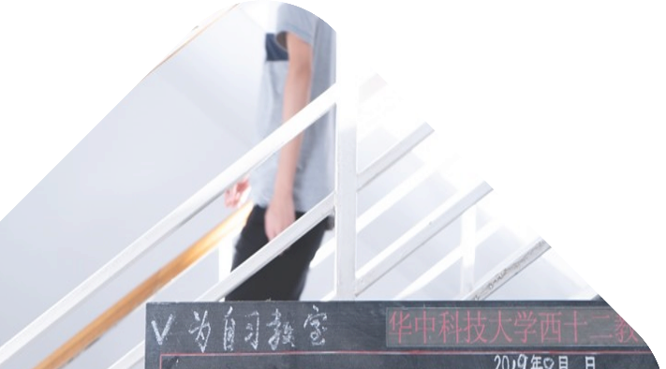
目 录
contents
01
研究背景
02
算法原理
03
系统设计
04
实验评估

Slide 3
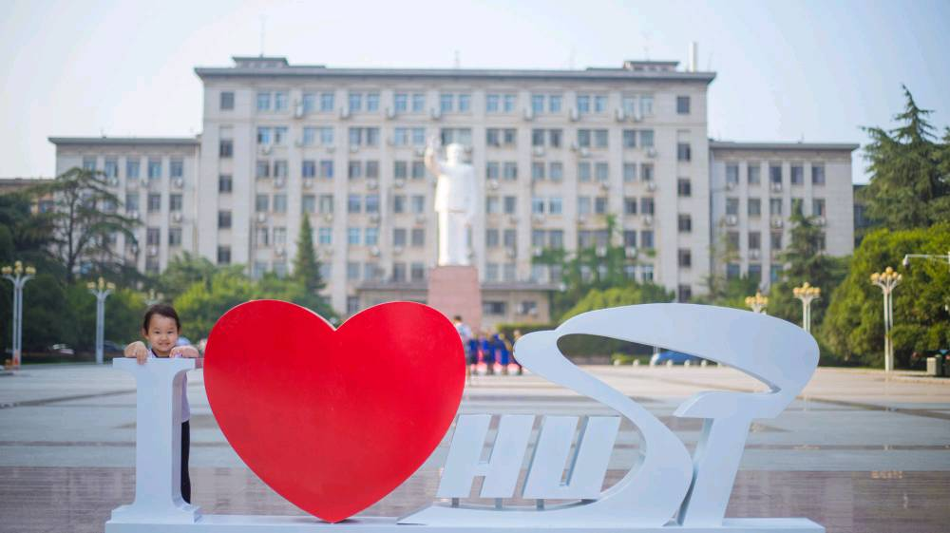
01
研究背景

Slide 4
研究背景
问题背景
s
电子商务和社交网络公司今天面临着分析和挖掘具有数十亿个节点和数百亿到数万亿条边的图形的挑战。近年来，一种流行的学习方法是应用网络嵌入技术来获得每个节点的向量表示。这些学习的表示或嵌入可以很容易地在下游的机器学习和推荐算法中使用。这些表示在各种在线服务中广泛使用频繁更新。例如，阿里巴巴的一个核心项目推荐系统拥有数十亿个项目和用户，当新用户和项目都在线时，需要频繁重新嵌入，并且必须快速重新计算基础嵌入。LinkedIn的一个类似系统离线计算数百万个人（节点）的嵌入，必须定期重新发布该图以保持高精度。在这两种情况下，计算嵌入都必须以低延迟可扩展的方式完成。

Slide 5
研究背景
The campus covers an area of more than 7000 mu, with
The campus covers an area of more than 7000 mu, with
设计目标
技术构建
出于获得准确、高度可扩展和经济高效的解决方案的愿望，设计了LightNE，该解决方案可以嵌入具有数十亿节点和数千亿边缘的网络。的设计目标如下：
（1）可扩展：在1.5小时内嵌入具有1B边缘的图形。
（2） 轻量级：占用硬件成本低于100美元（按云租金计算），以处理1B至100B边。
（3） 准确：在相同的时间预算和类似的资源下，在下游任务中实现最高的准确度。
为了降低成本和延迟，使用了配备多核CPU的单机共享内存环境，这些CPU在云提供商中随处可见。此外，为了优化我们的处理时间并充分利用系统，我们避免使用SSD或其他外部存储，而是使用足够的RAM，以便输入图和所有中间步骤都可以放入内存，例如1.5TB的RAM。购买或租用具有足够RAM和多核CPU的系统是我们系统的主要成本。即使有这样一个简单的架构，我们也通过利用以下技术构建一个集成系统成功地实现了所有设计目标：

Slide 6
研究背景
1
首先，结合了在高效和有效的网络嵌入技术上的两个方面的进展，基于样本的近似和源自原始DeepWalk的随机游动的谱近似：NetSMF和ProNE
其次，提出了一种新的采样算法，该算法将原始NetSMF所需的随机游动样本数减少了edges顶点。在真实世界的图上，它实现了10-100倍的样本数量减少。算法基于谱图稀疏化理论。
2
第三，（1）利用最先进的共享内存图处理技术，包括并行图压缩和高效的批量并行操作，（2）集成高效的并行数据结构和技术，例如用于随机游走采样器的稀疏哈希表，来优化共享内存体系结构和执行稀疏矩阵运算的系统，（3）基于“英特尔数学内核库”（MKL）的新的随机化SVD子程序。
3

Slide 7
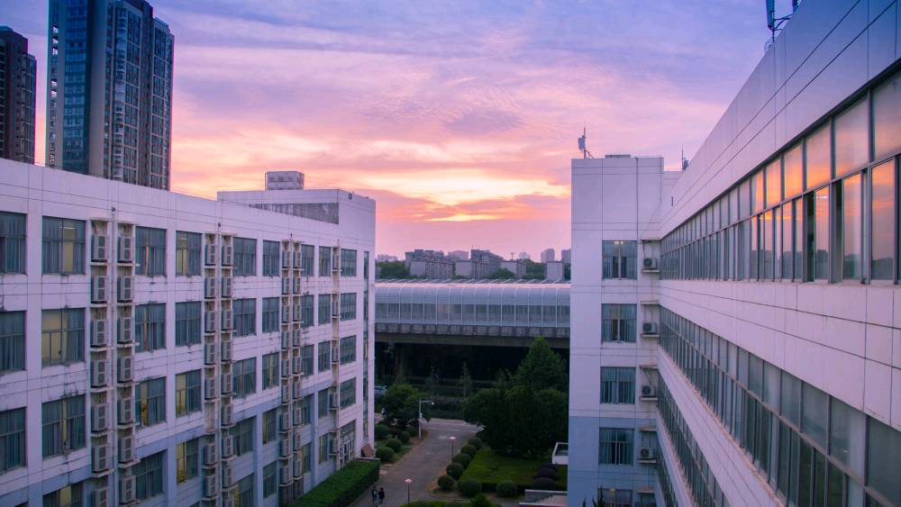
02
算法原理

Slide 8
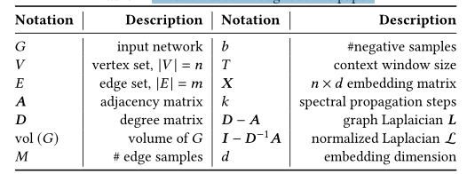
算法原理
符号规则

Slide 9

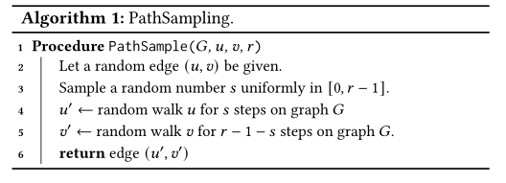

算法原理
NetMF
我们从NetMF中引入的矩阵分解方法，大多数网络嵌入方法，包括DeepWalk、LINE和node2vec，都可以描述为分解邻接矩阵的矩阵多项式A和度矩阵D中的。 这篇论文的核心结果是DeepWalk可以被视为近似分解以下矩阵。(trunc_log() = max{0, log })
NetSMF
通过实验证明，通过重复PathSampling算法生成的矩阵可以代替NetMF使用的密集随机游动矩阵。改进NetSMF的可扩展性，特别是随机游动的有效采样，是本文系统的出发点。
ProNE
提出首先对矩阵进行奇异值分解（SVD)，通过公式得到调制归一化拉普拉斯图

Slide 10
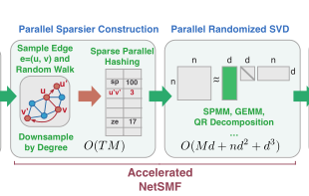
算法原理
算法流程步骤
s
从算法设计的角度来看，我们的LightNE设计结合了NetSMF和ProNE。特别是，LightNE由两个步骤组成。
第一步是使用新的边缘下采样算法的NetSMF，这显著提高了样本复杂性。
第二步是使用ProNE的频谱传播增强NetSMF嵌入。

Slide 11
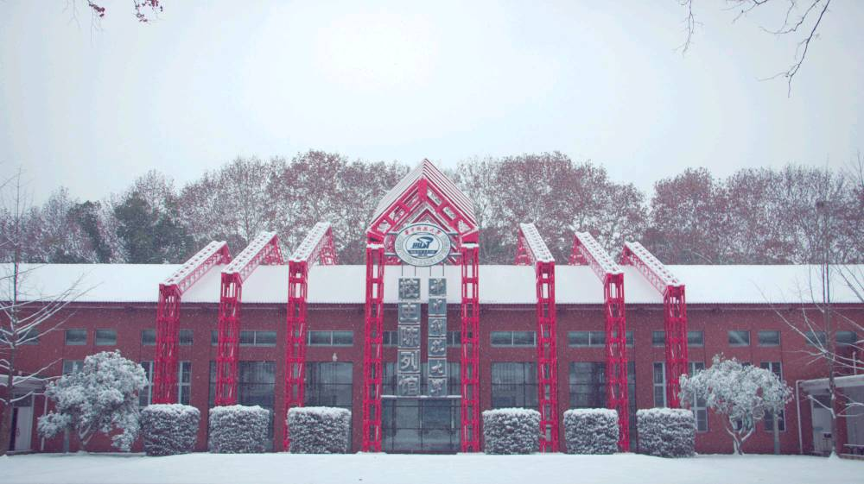
03
系统设计

Slide 12
系统设计
Overview
在仅CPU的共享内存机器中启用LightNE。如前面所述，LightNE由两个步骤组成——NetSMF和频谱传播。从系统的角度来看，NetSMF步骤可以进一步分解为两个子步骤——并行稀疏器构造和并行随机化SVD。在本节中，介绍一个新的图形处理系统GBBS，在整个LightNE中都使用了它。然后讨论了如何使用GBBS和稀疏并行哈希优化稀疏器构造，这使我们能够高效地聚合和构造内存中的稀疏器。最后，介绍了使用“英特尔MKL”实现的随机化SVD和频谱传播。

Slide 13
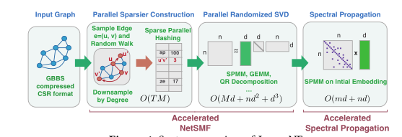
系统设计
整体流程

Slide 14
系统设计
稀疏并行图形处理
LightNE涉及密集的图形操作，例如执行随机游走、查询顶点度数、随机访问顶点的邻居等。于是构建了基于图形的基准套件（GBBS），该套件使用额外的纯函数基元（如顶点和图形上的映射、缩减和过滤器）扩展了Ligra接口。选择GBBS是因为它性能卓越，使用起来相对简单，并且已经被证明可以扩展到单个机器上具有数十亿–数千亿条边的真实网络，为许多基本图形问题实现了最先进的运行时间。

Slide 15
系统设计
稀疏并行图形处理
LightNE的一个重要设计考虑是在一台机器上嵌入非常大的图形。虽然CSR格式通常被认为是一种良好的压缩图形表示，但需要进一步压缩这种数据结构并减少内存使用。采用了Ligra+中的并行字节格式。在顺序字节编码中，通过对连续顶点进行差分编码来存储顶点的相邻列表，其中第一个顶点相对于源进行了差分编码。解码器一次一个地处理每个差异，并将差异相加为一个连续的和，该和给出下一个邻居的ID。这个过程是完全连续的，这对于高阶顶点来说可能代价高昂，从而抑制了并行性。Ligra+中的并行字节格式将高阶顶点的邻居划分为块，其中每个块包含可配置数量的邻居。每个块相对于源进行内部差分编码。由于每个块可以具有不同的压缩大小，因此该格式还存储从顶点起点到每个块起点的偏移。 文章中用到的压缩图，都是CSR格式的图，并且使用并行字节格式压缩邻接列表。

Slide 16
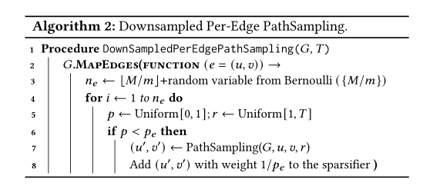
系统设计
GBBS的并行每边路径采样
对于存储在CSR中的网络（无需额外压缩），只需获取顶点的偏移量并访问其第i条边。然而，对于CSR中相邻信息以并行字节格式额外压缩的图，我们可能需要解码整个块以获取第i条边。为了帮助降低这一成本，我们在实验评估了内存中图形的压缩大小与提取顶点上任意边的延迟之间的权衡后，选择了64的块大小。
通过一定的概率构建一定权重的稀疏采样的边集。

Slide 17
系统设计
稀疏并行哈希
存储边集，我们发现在所有输入中最快、最节省内存的方法是使用稀疏并行哈希。本文中使用的构造是并行算法文献中参考Maier等人算法的详细解释。并行哈希表为每个采样的边缘存储一个不同的条目，以及一个计数。线程可以并行访问表，并且使用线性探测来解决冲突。在此设置中不需要删除。当为单个边缘绘制多个样本时，使用原子xadd指令原子递增计数。当单个内存位置存在争用时，xadd指令比while循环中使用比较和交换的获取和添加指令的更简单的实现要快得多，我们的实现是无锁的，并确保计算每个边缘的精确计数，因为我们的实现使用原子指令来确保计算每个样本。

Slide 18
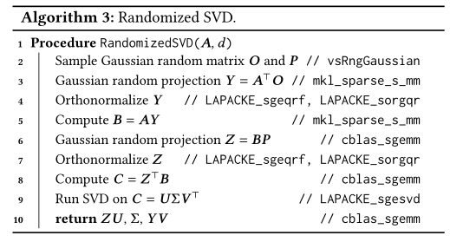
系统设计
随机SVD与光谱传播
谱传播步骤也涉及线性代数运算。注意，光谱传播步骤是高效的。它不需要计算L的高次幂，而是只在稀疏矩阵之间应用重复的稀疏矩阵矩阵乘法（SPMM）也可以由MKL稀疏BLAS例程处理完成。
随机化SVD涉及过多的线性代数运算，“英特尔MKL”库非常支持并高度优化了这些运算。

Slide 19
04
实验评估

Slide 20
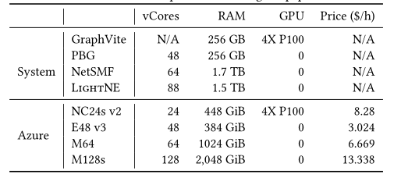
实验评估
硬件配置。对于LightNE，所有实验都在具有两个Intel®Xeon®E5-2699 v4 CPU（共88个虚拟核）和1.5 TB内存的服务器上进行。
s
准确度指标。我们遵循原始提案中的任务和评估指标。当与LiveJournal上的PBG进行比较时，我们使用平均秩（MR）、平均倒数排名（MRR）和HITS@10.当与超链接PLD上的GraphVite进行比较时，我们使用AUC度量来评估链接预测任务。对于其余的数据集，任务是节点分类，度量是Mico/Macro F1。
效率指标。我们比较了不同系统的时间和成本效率。时间效率通过运行时间来衡量，而成本效率通过估计成本来衡量。我们的成本估算基于Azure云上的定价（美元）。我们为每个系统搜索最合适的Azure实例，然后使用每小时的价格乘以运行时间来估计成本。
GraphVite使用NC24s v2，PBG使用E48 v3，而NetSMF和LightNE使用M128s。

Slide 21
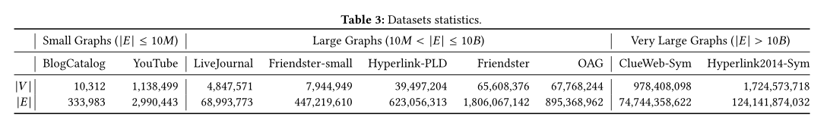
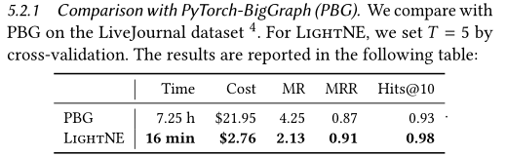
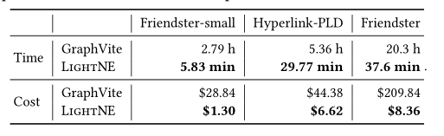
实验评估
Large Graphs
数据集

Slide 22
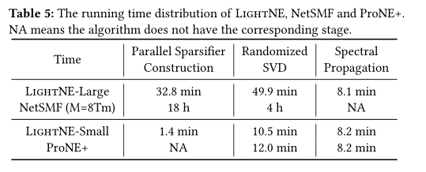
实验评估
Ablation Study on Running Time

Slide 23
实验评估
Very Large Graphs
我们在两个非常大的1000亿规模的图ClueWebSym和Hyperlink2014Sym上测试了LightNE，如表3所示。值得注意的是，现有的网络嵌入系统中没有一个能够在单个机器中处理如此大的图。例如，存储ClueWebSym 740亿未加权边缘需要564GB内存。此外，超级链接2014图形是当今最大的公开可用图形之一，在任何设置下，很少有图形处理系统或图形算法应用于这种量级的图形。然而，通过采用GBBS[5]的图形压缩，我们能够将ClueWebSym的大小减少到107GB。此外，通过利用第3.2节中的下采样技术，我们能够保持 O（nlogn） 稀疏器，它只需要适度的内存量，并使我们能够应用随机化SVD而不会占用过多的内存。

Slide 24
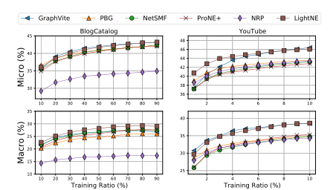
实验评估
Small Graphs
我们将LightNE的预测性能与BlogCatalog和YouTube中的所有基线6进行了比较。在BlogCatalog中，LightNE在Macro-F1方面始终优于所有基线，并在Micro-F1方面取得了与GraphVite相当的结果。在YouTube中，图4的右侧面板表明，LightNE与GraphVite在所有方法中始终产生最佳结果。特别是，当训练比例较小（16%）时，LightNE显示出比GraphVite更好的Micro-F1。我们还强调ProNE+的性能始终比LightNE差，再次表明，通过频谱传播增强简单嵌入可能会产生次优性能。在小图形上的实验证明了我们系统的有效性，尽管该系统主要是为较大的图形而设计的。

Slide 25
实验评估
总结与展望
s
这项工作中，我们介绍了LightNE，一种单机共享内存系统，它显著提高了最先进网络嵌入技术的效率、可扩展性和准确性。与最近的三个网络嵌入系统GraphVite、PyTorch BigGraph和NetSMF相比，LightNE结合了两种先进的网络嵌入算法NetSMF和ProNE，在九个基准图形数据集上实现了最先进的性能。通过结合稀疏并行图形处理技术和其他并行算法技术（如稀疏并行哈希和高性能并行线性代数），LightNE能够在几个小时内学习具有数千亿条边的图形的高质量嵌入，所有这些都是以适中的成本完成的。
未来，正如我们在前面所讨论的，我们计划研究减少哈希表和SVD实现上的内存瓶颈的技术。为这些数据结构设计高效的压缩技术是一种很有前途的途径，可以为大规模的真实网络实现更好的性能。我们还想研究流媒体或动态环境中的大规模网络嵌入。

Slide 26
THANKS
计算机科学与技术学院
答辩学生：赵景林
明德厚学 求是创新

